Slide 1
CODING TEST → PERSONALIZED LEARNING
Codenergy
코딩테스트, 지식에서 스킬로
팀원
하준호 · 이지완
2026. 05. 16.

Slide 2
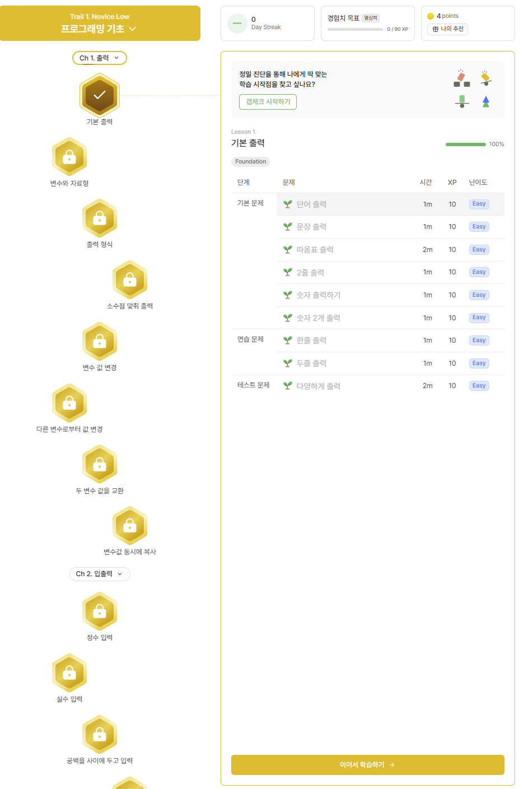
01. 학습 트레일
헥사 노드 트리로
레슨을 따라가요
한 노드 = 한 레슨
왼쪽 트리에서 진행 위치 확인
오른쪽에서 바로 문제 시작
2 / 5

Slide 3
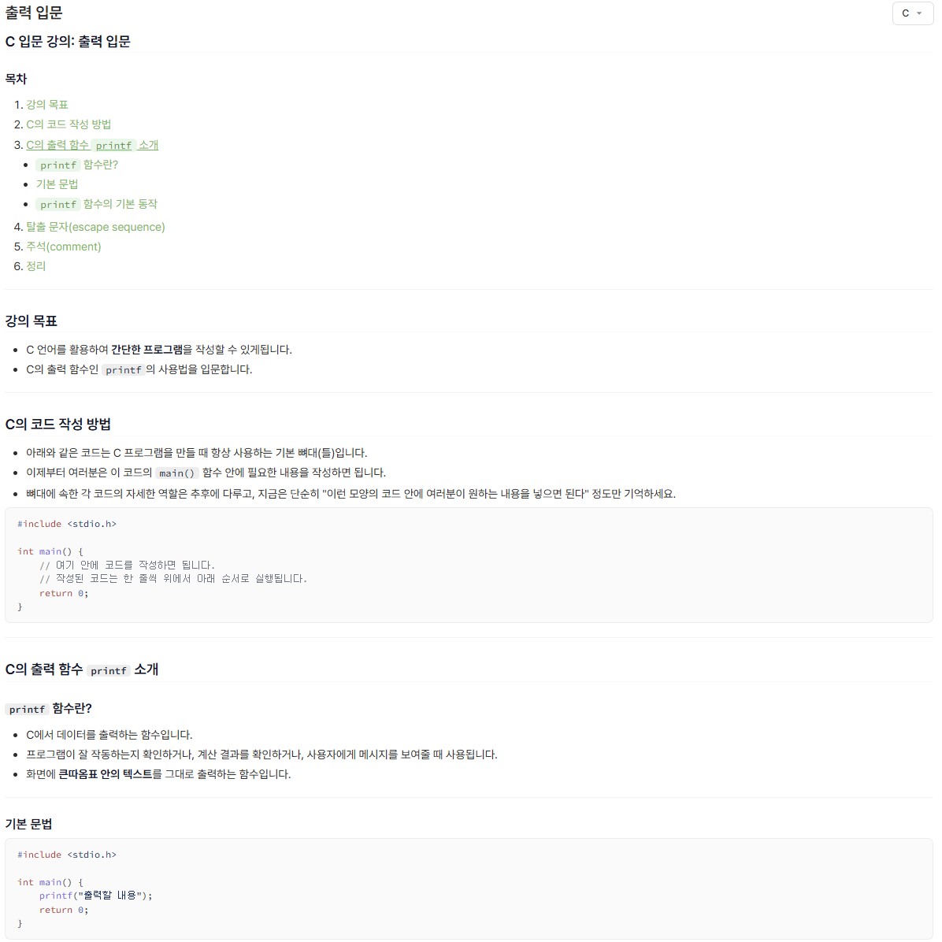
02. 레슨 콘텐츠
이론 + 예제 코드를
한 페이지에
목차로 흐름 파악
C 코드 예제와 출력 비교
표·예시로 개념 정리
3 / 5

Slide 4
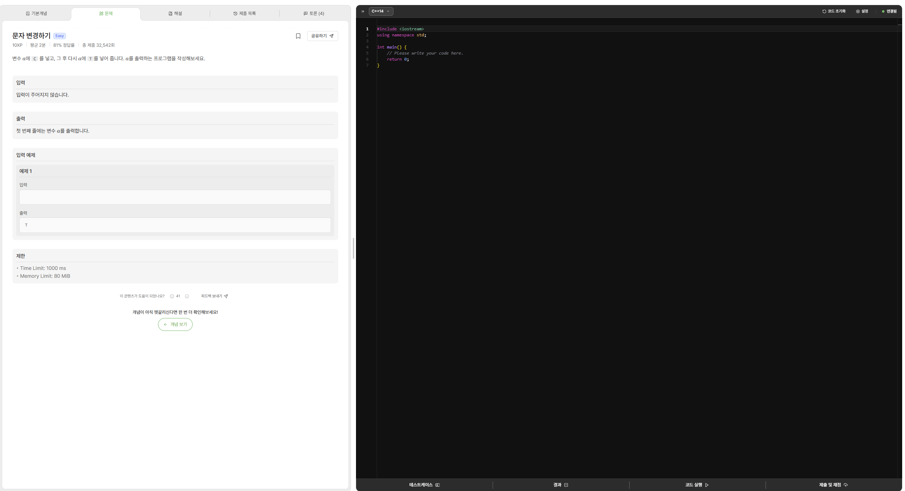
03. 코딩테스트
문제 + 에디터를
한 화면에서
왼쪽에 문제, 오른쪽에 코드 에디터
C / C++ 코드를 바로 작성
Judge0 로 즉시 채점
4 / 5

Slide 5
Thank You
Codenergy
Q & A

